Slide 1
Escritório de Projetos do Exército
Transforma o Exército. Desenvolve o Brasil

Slide 2
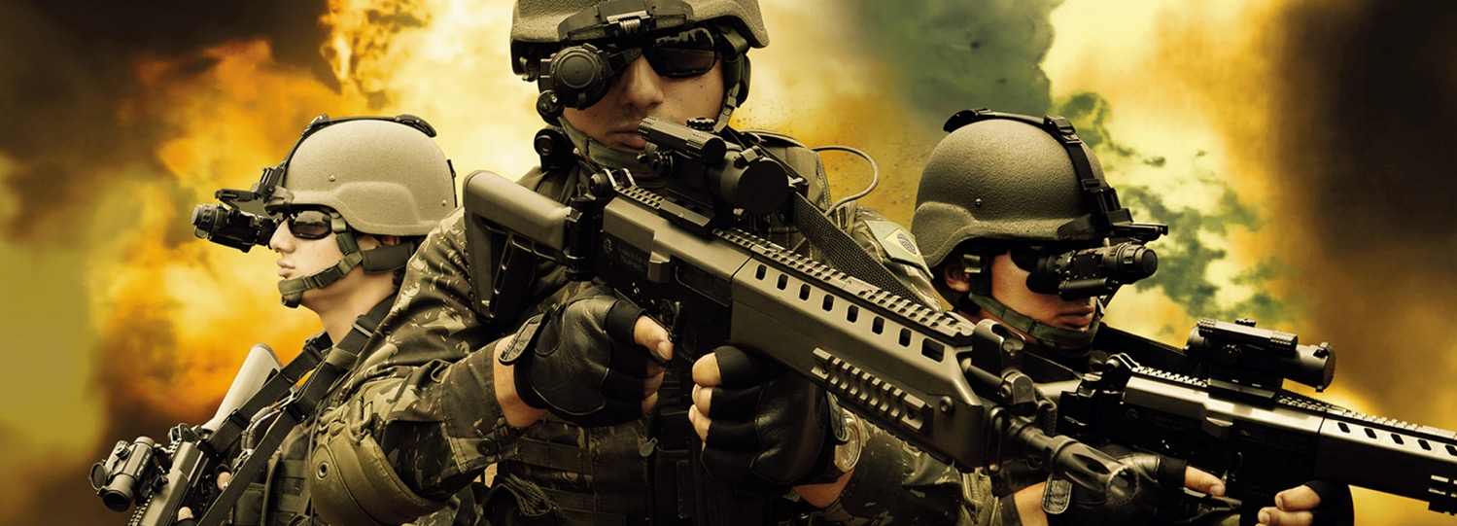
SISTEMA INTEGRADO DE MONITORAMENTO DE FRONTEIRAS
Apresentação à Comissão de Segurança Pública e Combate ao Crime Organizado da Câmara dos Deputados

Slide 4
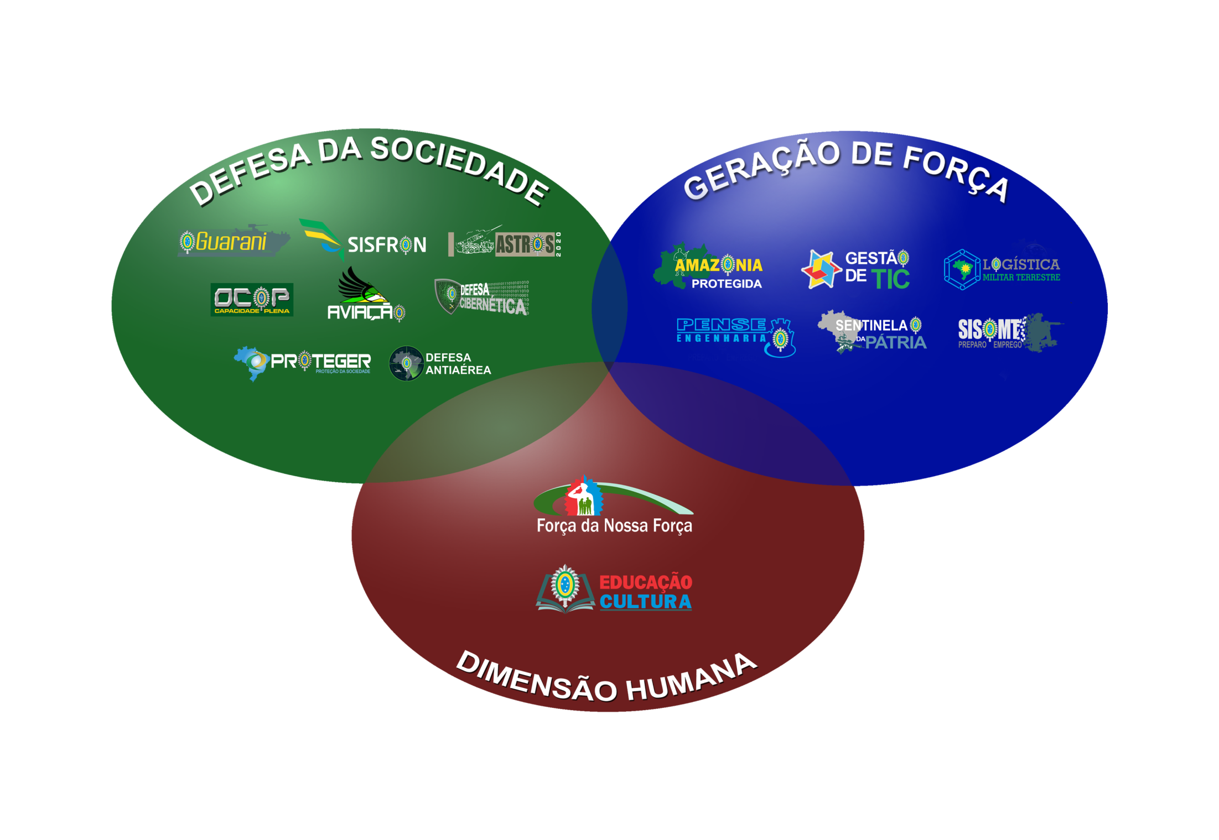

Slide 5
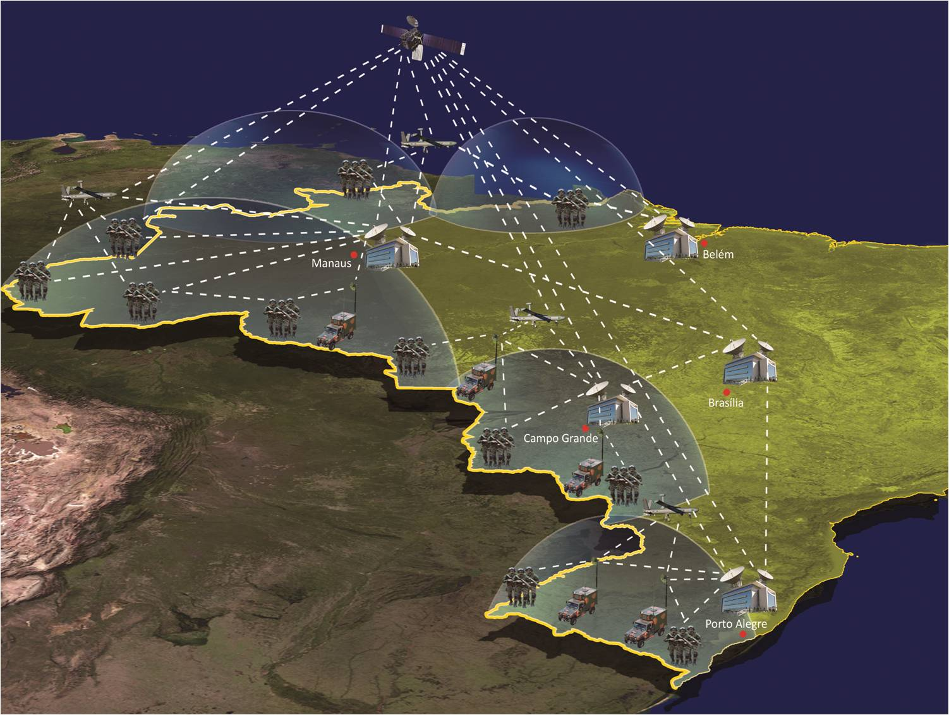
SISFRON
O Sistema Integrado de Monitoramento de Fronteiras

Slide 6
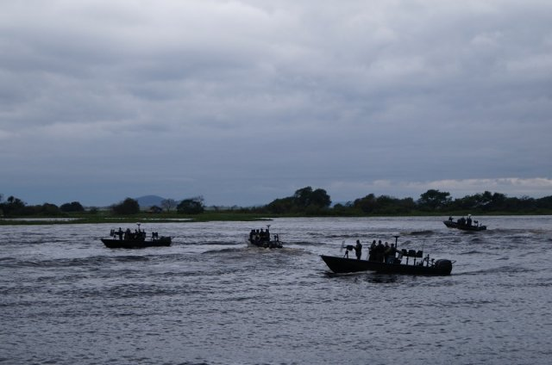
SISFRON
A questão da fronteira

Slide 7
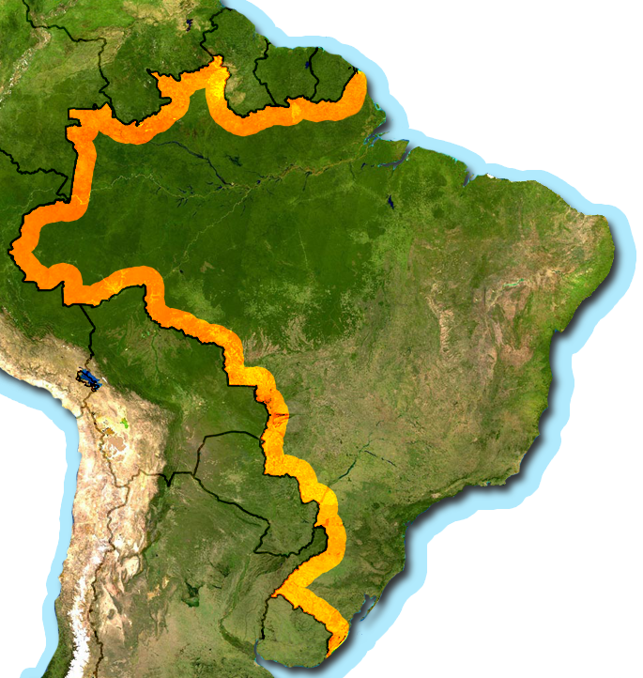
FAIXA DE FRONTEIRA TERRESTRE
- 16.886 km – faixa de 150 km
- 570 Municípios em 11 Estados
- Diversidade regional
- Grandes distâncias e áreas remotas
- Fraca presença do Estado
- Nec monitoramento baseado em sensoriamento remoto
Notes:
Grande Extensão -> Grande necessidade de sensoriamento remoto -> Grande necessidade de imagens

Slide 8
FAIXA DE FRONTEIRA TERRESTRE
ILÍCITOS TRANSFRONTEIRIÇOS
- Narcotráfico
Contrabando (armas e munições)
Evasão fiscal
Imigração ilegal
Ações do crime organizado
Pistas de pouso ilegais
ILÍCITOS AMBIENTAIS
Desmatamento e garimpo ilegal
Exploração predatória de recursos naturais
Notes:
Grande Extensão -> Grande necessidade de sensoriamento remoto -> Grande necessidade de imagens

Slide 9
Base legal
CF Art 142 e 144 | - Forças Armadas: defesa da Pátria, à garantia dos poderes constitucionais e, por iniciativa de qualquer destes, da lei e da ordem. - OSP: prevenir e reprimir o tráfico ilícito - PF: Polícia de Fronteira
Lei Complementar 97/1999 | Cabe às Forças Armadas atuar contra delitos transfronteiriços e ambientais, isoladamente ou em coordenação com outros órgãos do Poder Executivo
Programa de Proteção Integrada de Fronteiras (PPIF) | - Atuação integrada e coordenada dos órgãos de segurança pública, dos órgãos de inteligência, da Secretaria da Receita Federal do Brasil do Ministério da Fazenda e do Estado-Maior Conjunto das Forças Armadas - Cooperação e integração com os países vizinhos
Estratégia Nacional de Defesa | - Monitoramento, Controle - Presença, Dissuasão - Incentivo à Base Industrial de Defesa

Slide 10
Art. 142. As Forças Armadas, constituídas pela Marinha, pelo Exército e pela Aeronáutica, são instituições nacionais permanentes e regulares, organizadas com base na hierarquia e na disciplina, sob a autoridade suprema do Presidente da República, e destinam-se à defesa da Pátria, à garantia dos poderes constitucionais e, por iniciativa de qualquer destes, da lei e da ordem.
Art. 144. A segurança pública, dever do Estado... É exercida para a preservação das pessoas e do patrimônio, através dos seguintes órgãos:
I – polícia federal;
II – polícia rodoviária federal;
III – polícias civis;
IV – polícias militares e corpos de bombeiros militares.
§ 1º A polícia federal destina-se a:
II. prevenir e reprimir o tráfico ilícito de entorpecentes e drogas afins, o contrabando e o descaminho...;
III. exercer as funções de polícia marítima, aeroportuária e de fronteiras.

Slide 11
ATUAÇÃO DO EXÉRCITO
Lei Complementar 97/1999 (alterada pelas Leis 117/2004 e 136/2010)
Art. 16-A. Cabe às Forças Armadas,......, preservadas as compe- tências exclusivas das polícias judi- ciárias, atuar, por meio de ações pre-ventivas e repressivas, na faixa de fronteira terrestre,..., contra delitos transfronteiriços e ambientais, isoladamente ou em coordenação com outros órgãos do Poder Executivo,.....

Slide 12
PROGRAMA DE PROTEÇÃO INTEGRADA DE FRONTEIRAS (PPIF)
Art. 1º Instituído para o fortalecimento da prevenção, do controle, da fiscalização e da repressão aos delitos
Art . 2° - O PPIF terá como diretrizes:
I – a atuação integrada e coordenada dos órgãos de segurança pública, dos órgãos de inteligência, da Secretaria da Receita Federal do Brasil do Ministério da Fazenda e do Estado-Maior Conjunto das Forças Armadas...; e
II - a cooperação e integração com os países vizinhos.
...
Art . 4° - O PPIF promoverá as seguintes medidas:
…
IV – implementação de projetos estruturantes…
Decreto n° 8.903, de 16 novembro 2016
Notes:
12
12
12
12

Slide 13
- Dissuadir a concentração de força hostil na fronteira terrestre.
- Organizar as Forças Armadas sob a égide do trinômio monitoramento/controle, mobilidade e presença.
- Desenvolver as capacidades de monitorar e controlar o espaço aéreo, o território e as águas jurisdicionais brasileiras.
- Capacitar a Base Industrial de Defesa para que conquiste autonomia em tecnologias indispensáveis à defesa.
Decreto Legislativo n° 373 de 25 Set 2013
Notes:
13
13
13
13

Slide 14
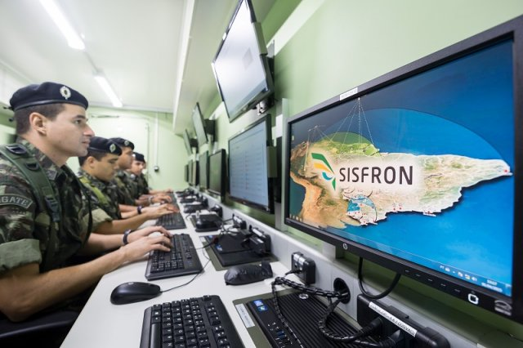
A Concepção do SISFRON

Slide 15
Potencializar as atuais Capacidades Operativas das tropas

Slide 16
Doutrina
Organização
Adestramento
Material
Educação
Pessoal
Instalações
SISFRON
Notes:
16

Slide 17
Soluções adequadas aos ambientes regionaIS

Slide 18
Modularidade e mobilidade

Slide 19
ATUAÇÃO CONJUNTA COM OUTRAS FORÇAS E AGÊNCIAS

Slide 20
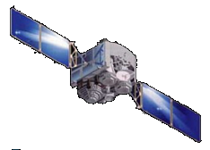
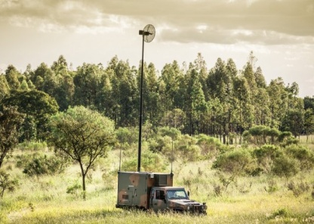
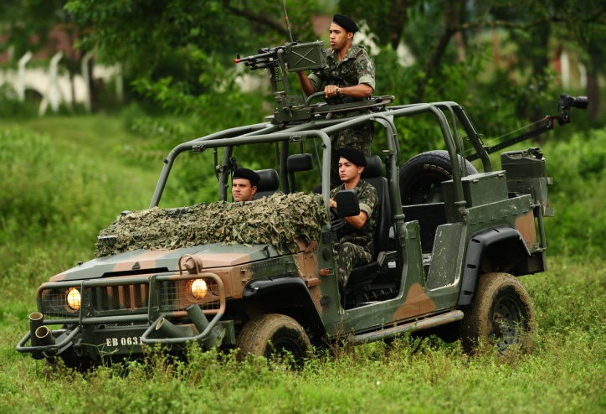
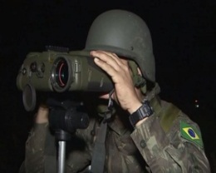
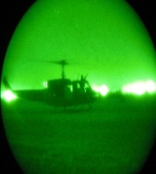
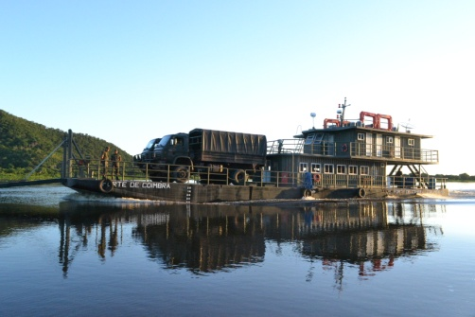
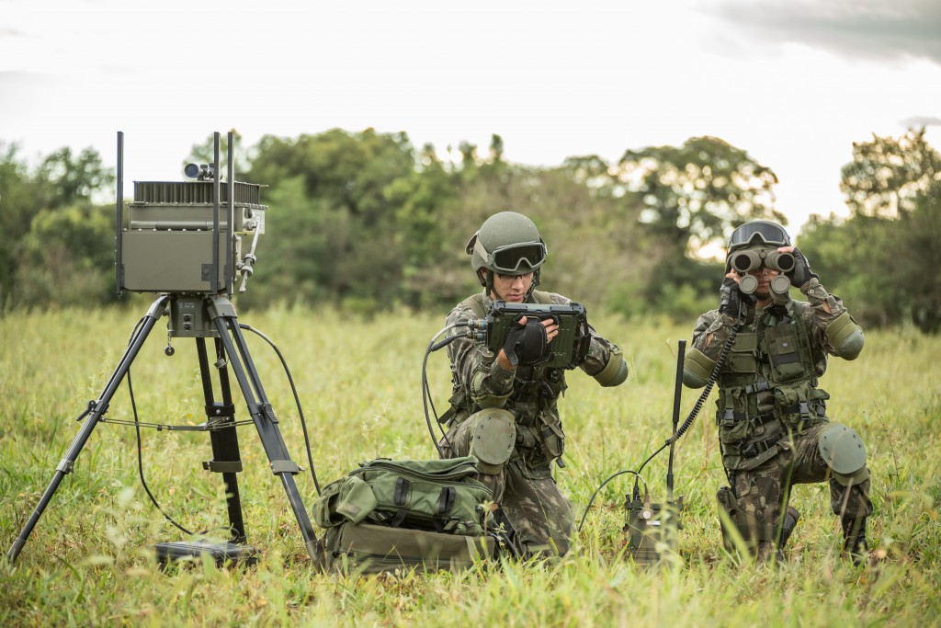
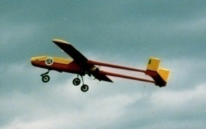
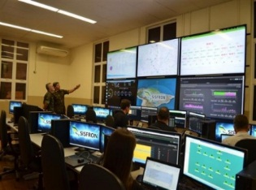
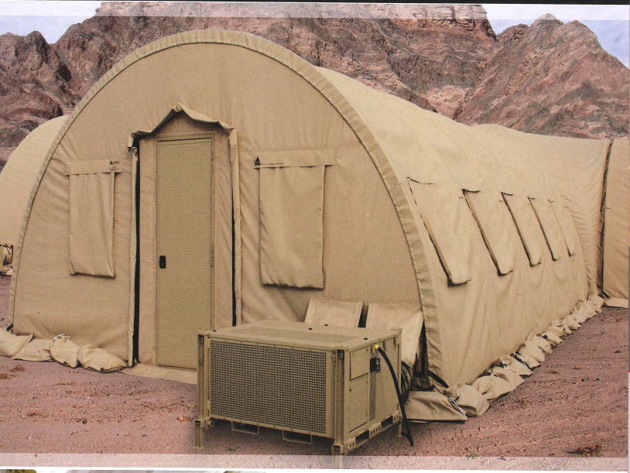
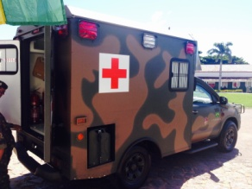
SISFRON
CONCEPÇÃO
Sensoriamento
Apoio à decisão
Apoio à operação
Comunicações
ANÁLISE E INTEGRAÇÃO DE DADOS (Atividade técnica e de inteligência)
CONSCIÊNCIA
SITUACIONAL
COORDENAÇÃO INTERAGÊNCIAS

Slide 21
Sensoriamento e apoio à decisão
RADAR DE VIGILÂNCIA TERRESTRE

Slide 22
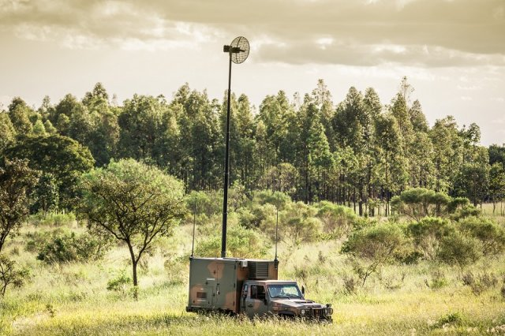
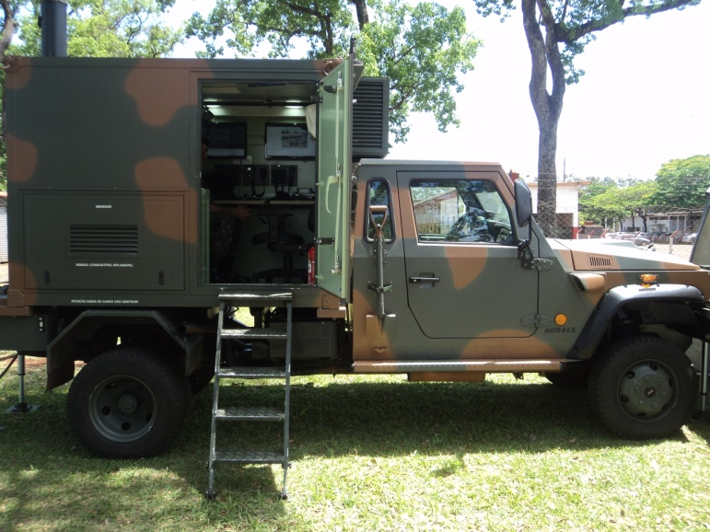
Sensoriamento e apoio à decisão
SENSORES DO ESPECTRO ELETROMAGNÉTICO

Slide 23
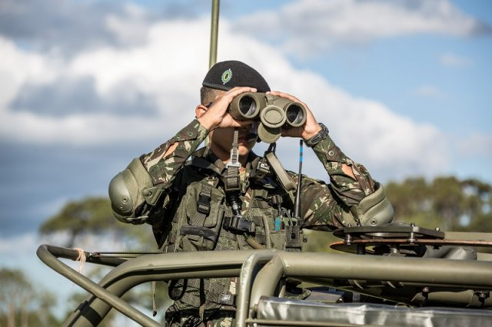
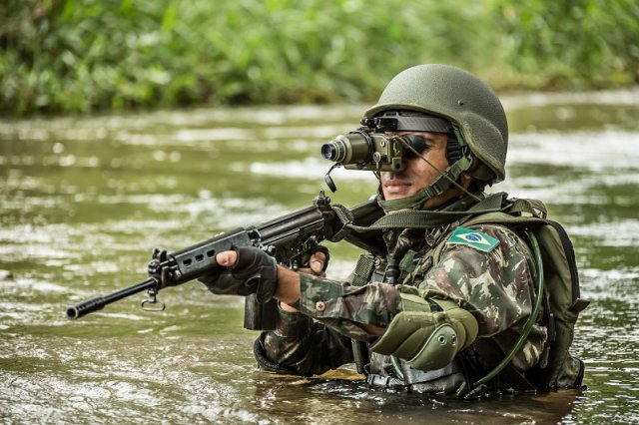
Sensoriamento e apoio à decisão
SENSORES ÓPTICOS E OPTRÔNICOS

Slide 24
Sensoriamento e apoio à decisão
SENSORES ÓPTICOS E OPTRÔNICOS

Slide 25
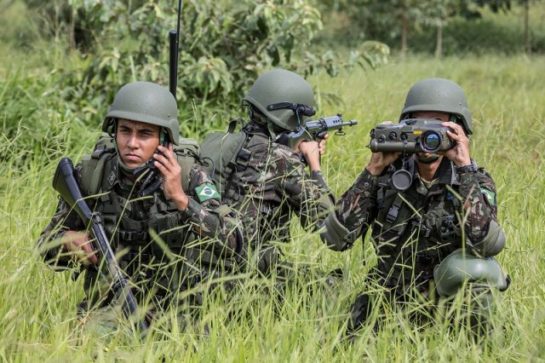
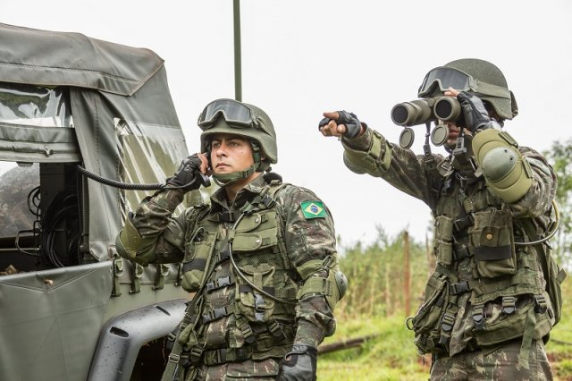
Sensoriamento e apoio à decisão
COMUNICAÇÕES TÁTICAS

Slide 26
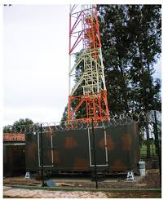
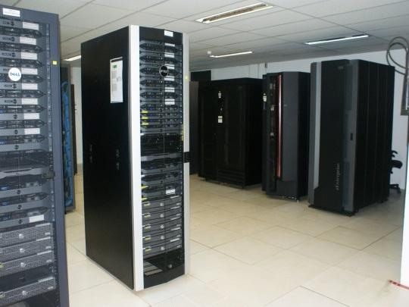
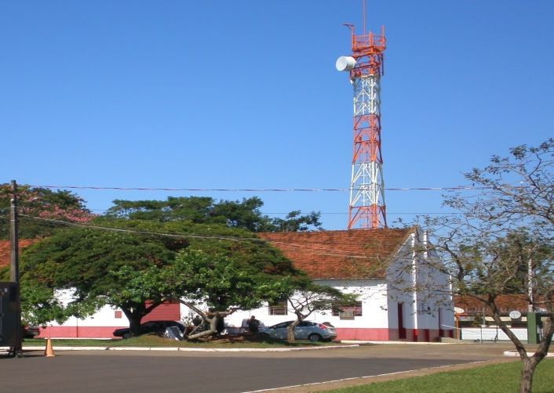
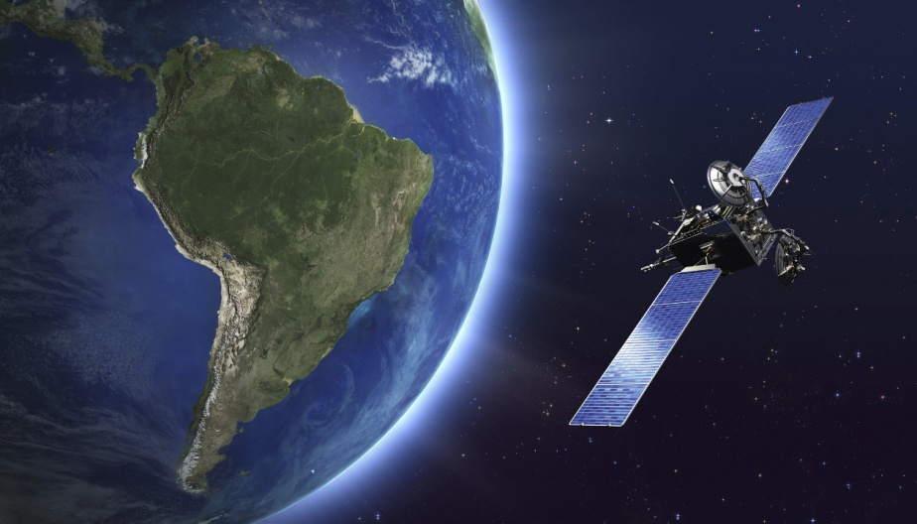
Sensoriamento e apoio à decisão
COMUNICAÇÕES ESTRATÉGICAS E SATELITAIS

Slide 27
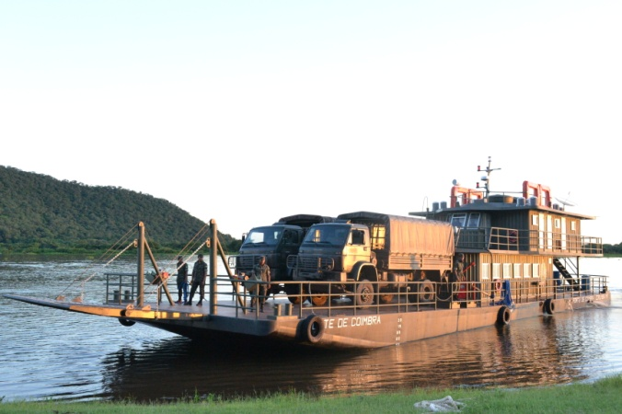
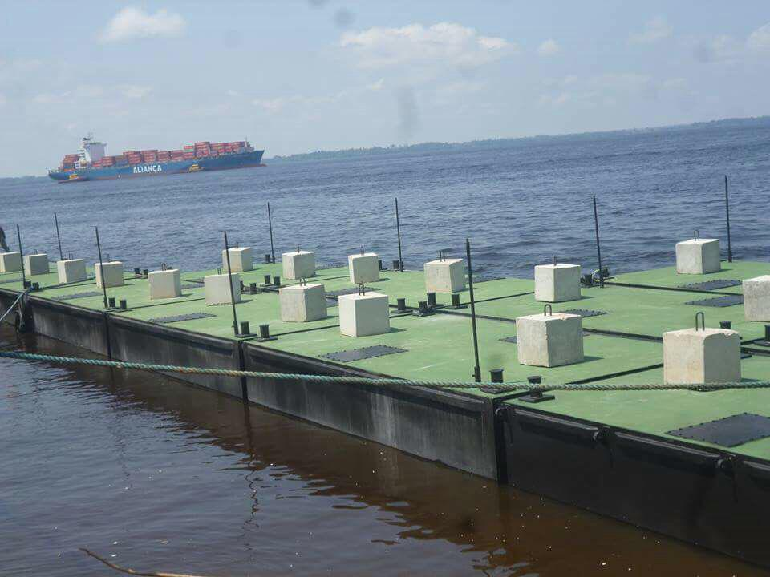
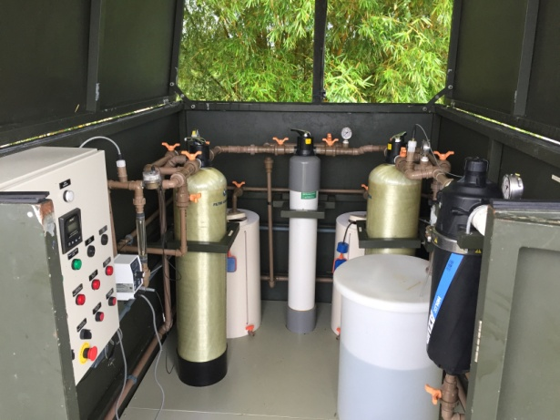
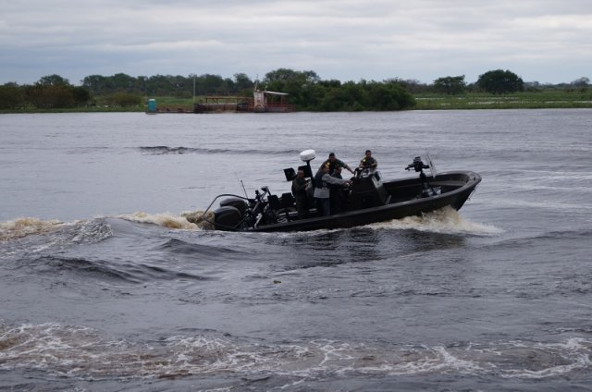
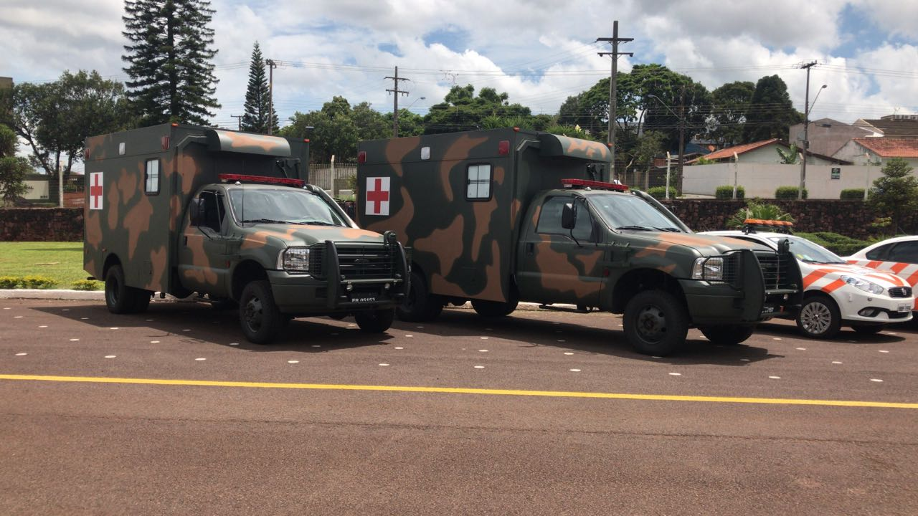
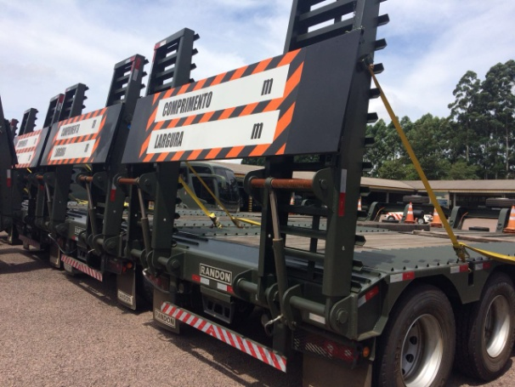
Apoio à operação

Slide 28
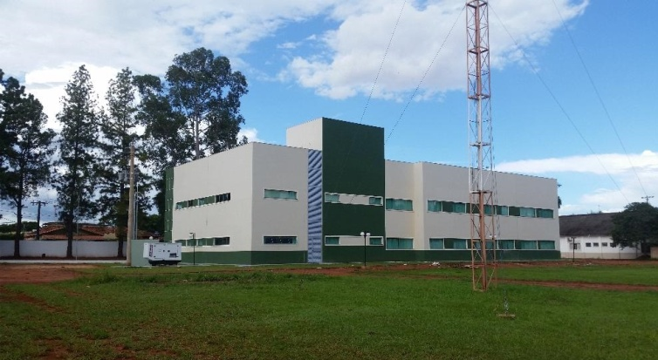
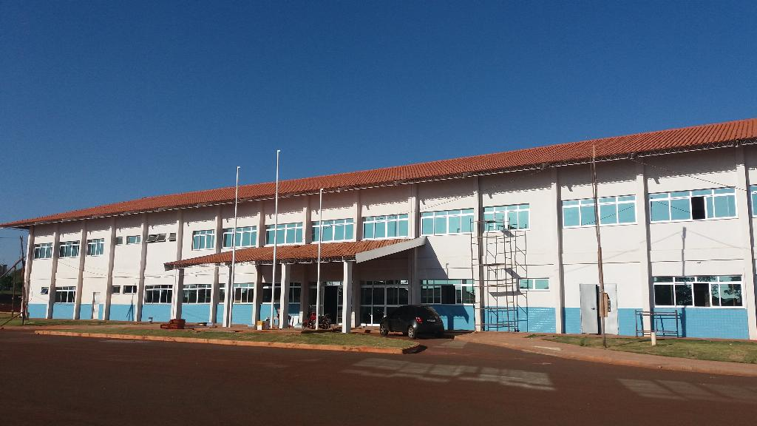
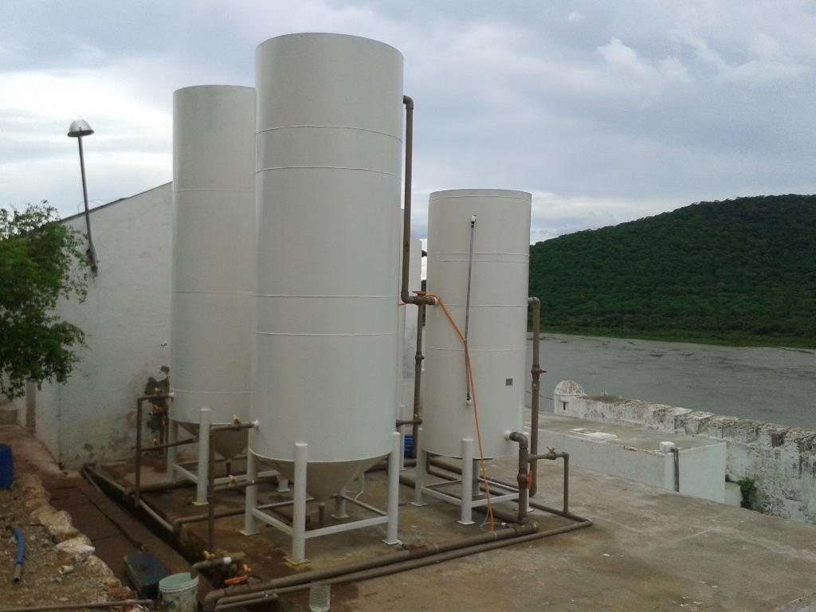
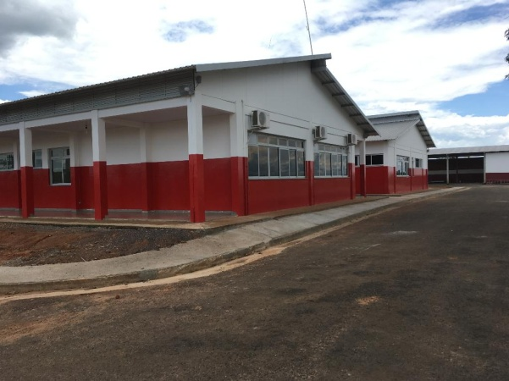
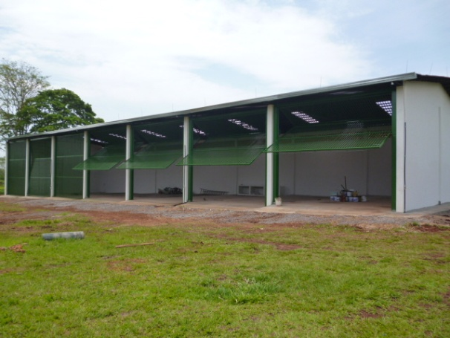
Construções e instalações

Slide 29
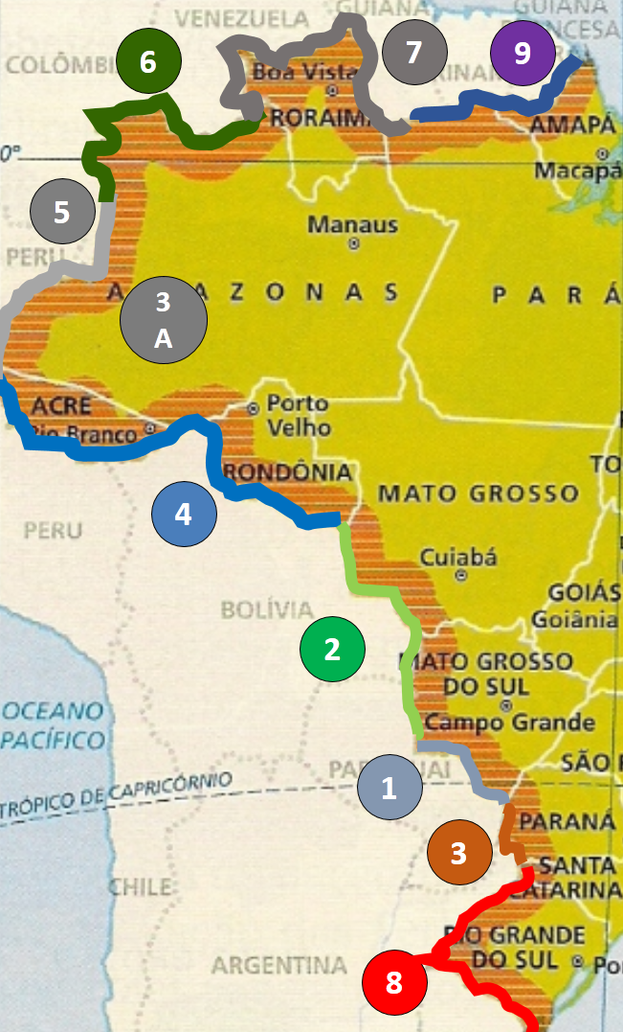
Planejamento de implantação
Faixas de fronteira
(2012 a 2035)

Slide 30
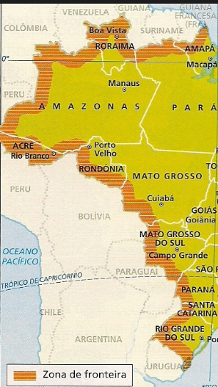
SISFRON
6
7
9
PLANEJAMENTO DE IMPLANTAÇÃO
5
FAIXA DE FRONTEIRA TERRESTRE
3A
 | GU / OM | PREVISÃO
1 | Projeto Piloto / 4ª Bda C Mec | 2012-2019
2 | 13ª Bda Inf Mtz e 18ª Bda Inf Fron | 2018-2022
3 | 15ª Bda Inf Mec e 14º RCMec (CMS)
3A | 11 PEF (CMA)
4 | 17ª Bda Inf Sl | 2021-2026
5 | 16ª Bda Inf Sl | 2025-2028
6 | 2ª Bda Inf Sl | 2027-2030
7 | 1ª Bda Inf Sl | 2028-2032
8 | 3ª DE (CMS) | 2030-2034
9 | 22ª Bda Inf Sl | 2032-2035
4
2
1
3
8

Slide 31
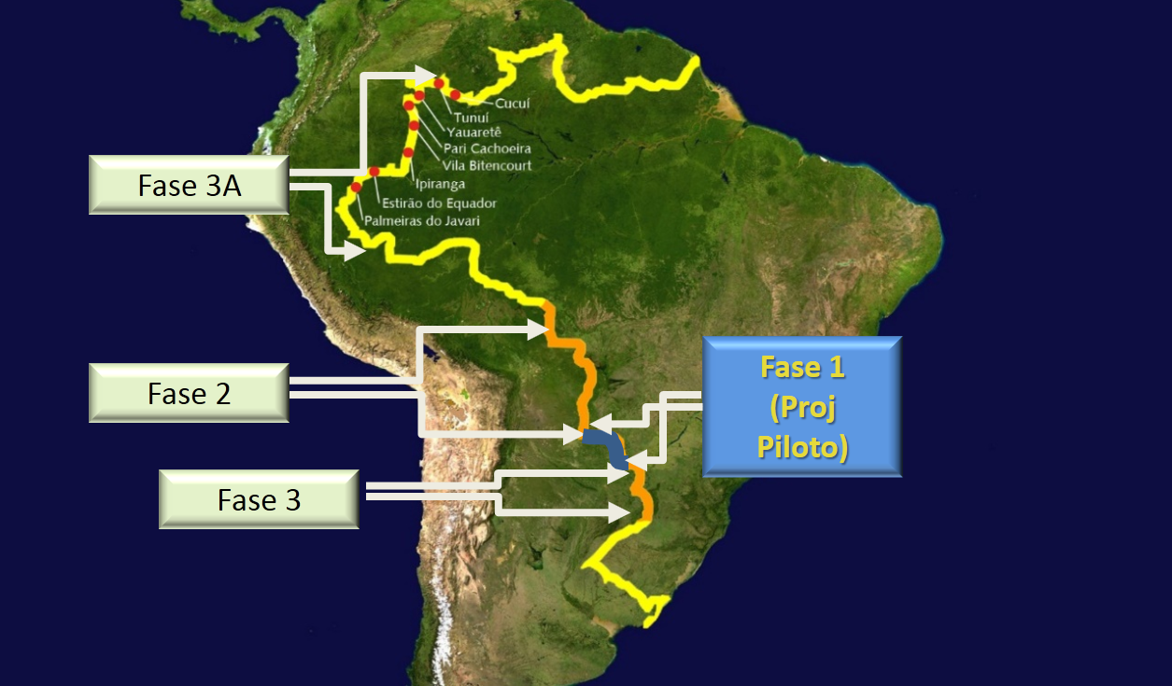
SISFRON

Slide 32
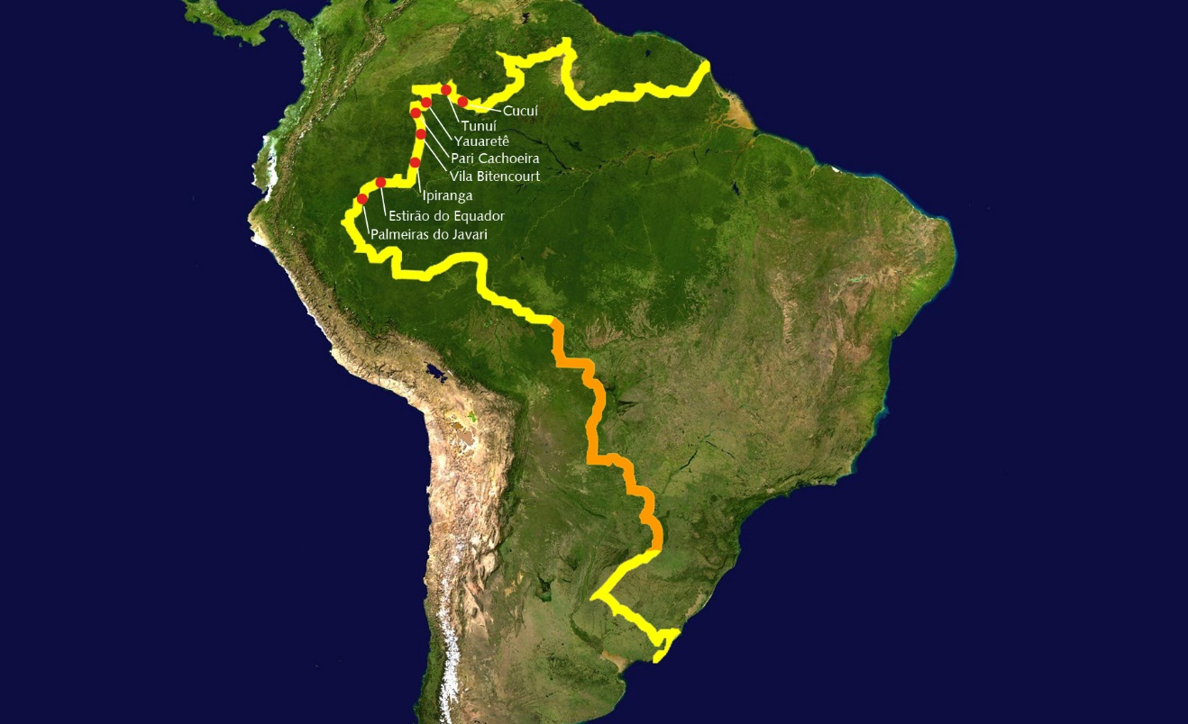
SISFRON
11 MEF
37% da faixa
planejada

Slide 33
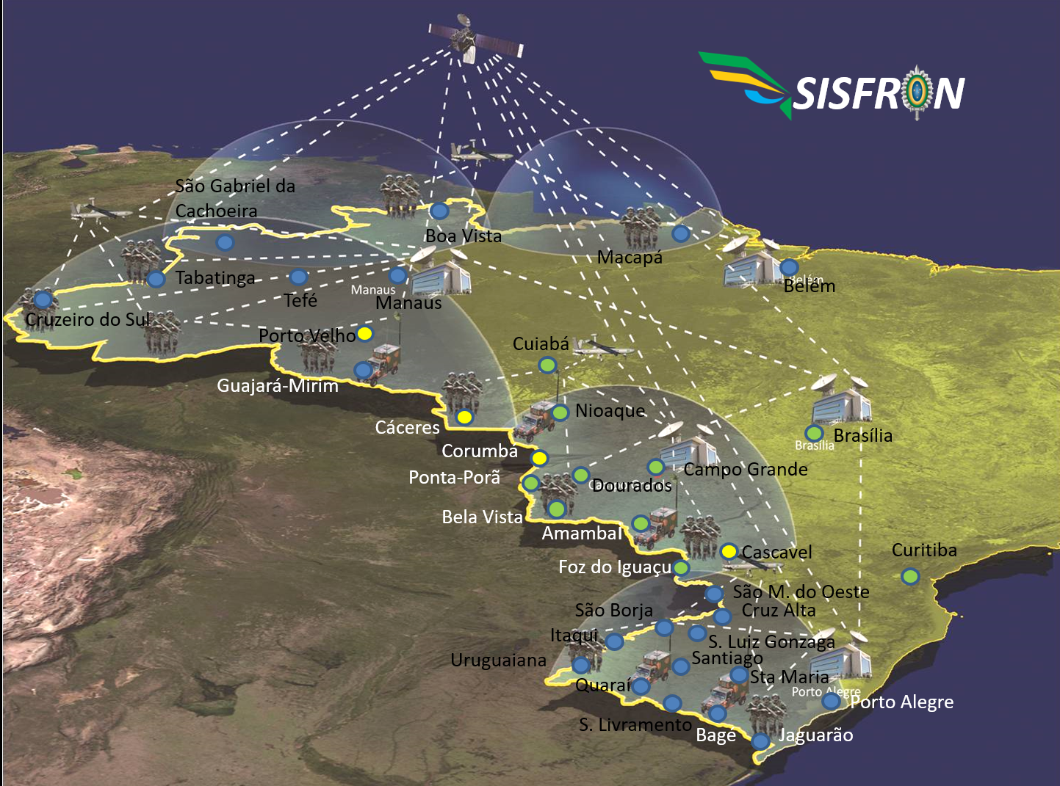
CENTROS DE COORDENAÇÃO DE OPERAÇÕES (CCOp) - SISFRON
Em operação
Em construção
Previsão de implantação

Slide 34
Situação Orçamentária

Slide 35
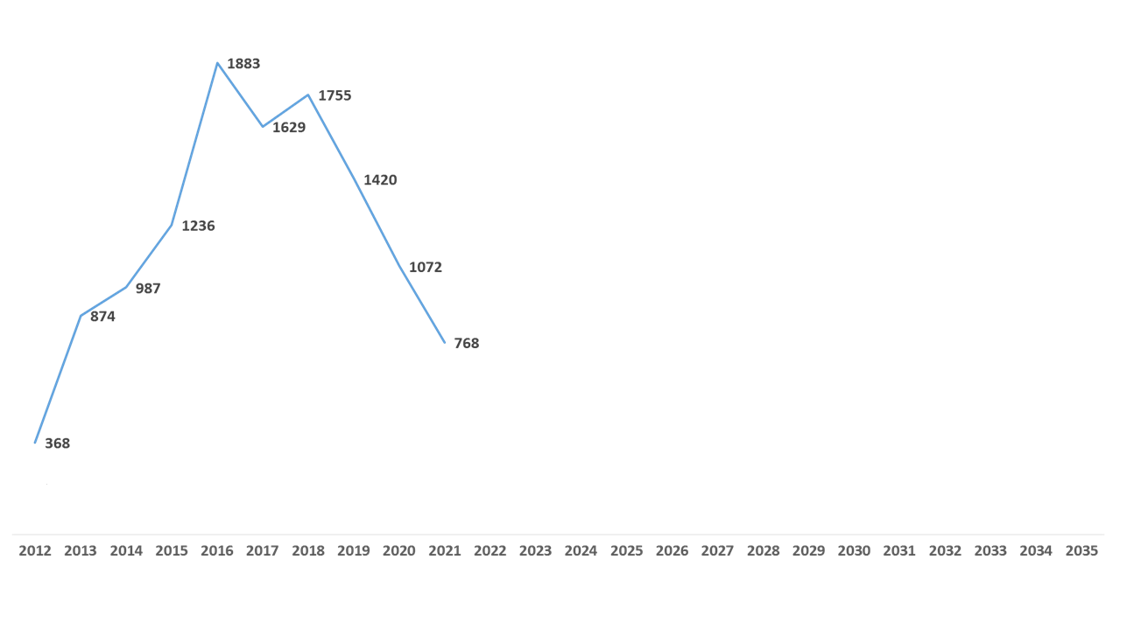
Situação Orçamentária
Planejamento Inicial (2012 – 21)
R$ 12 bilhões

Slide 36
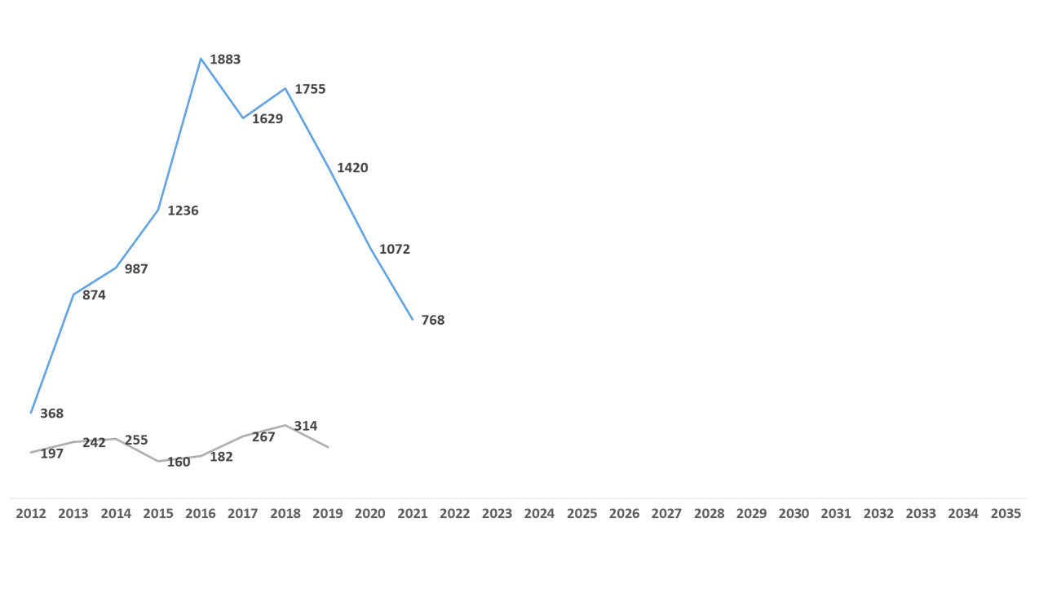
Situação Orçamentária
Planejamento Inicial (2012 – 21)
R$ 12 bilhões
Valores recebidos (2012 – 19)
R$ 2 bilhões

Slide 37
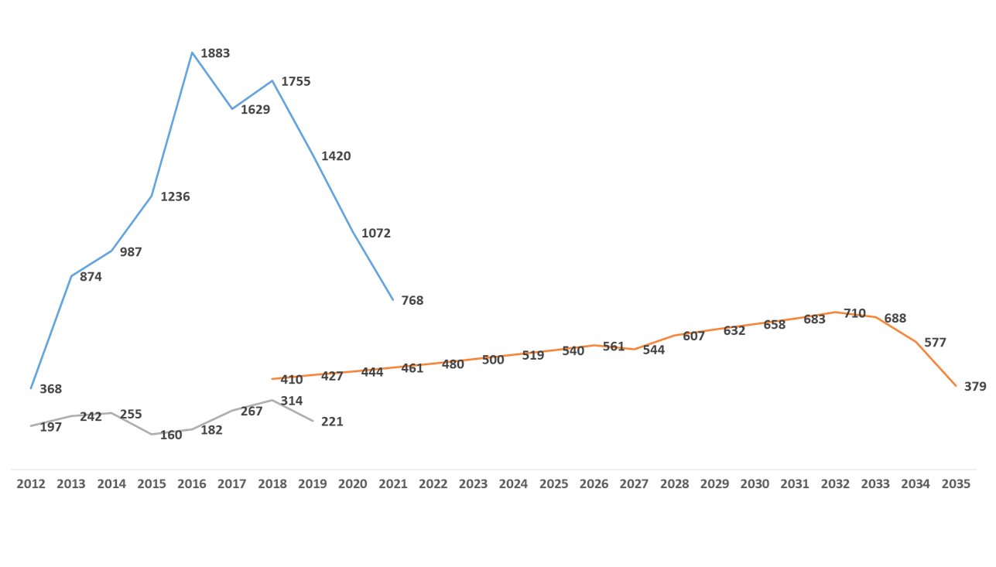
Situação Orçamentária
Novo Planejamento (2012 – 35)
R$ 12 bilhões

Slide 38
Situação Orçamentária
Variação dos prazos de planejamento
Variação dos valores previstos x recebidos
2012
2021
2035
12
10
2
Previsto
Total
Previsto
até 2019
Recebido

Slide 39
Impactos para a Sociedade

Slide 40
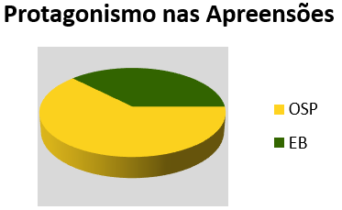
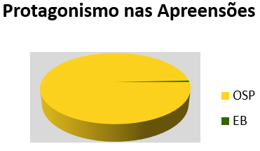
Impactos na área da Segurança Pública
Até 2016
Após 2017
Notes:
40

Slide 41
Impactos na área da Segurança Pública
“Os custos econômicos anuais [da violência no Brasil] são estimados em R$ 285 bilhões (2015), englobando gastos com segurança pública e privada, seguros, perda da capacidade produtiva, encarceramento e serviços médicos.” (Relatório “Custos Econômicos da Criminalidade no Brasil”, Secretaria Especial de Assuntos Estratégicos da Presidência da República).
Se o SISFRON reduzir este custo em 3,5%, por meio do melhor controle das fronteiras, ele se paga em UM ANO.
Notes:
41

Slide 42
Impactos socioeconômicos produzidos
R$3,7 bilhões em efeitos diretos e indiretos
R$2 bilhões em impacto no PIB
Efeito valor induzido de R$6,6 bilhões
Notes:
42

Slide 43
Impactos socioeconômicos produzidos
8.500 empregos / ano
R$2,4 bilhões em salários
R$1,2 bilhão em tributos
Notes:
43

Slide 44
Impactos socioeconômicos potenciais
R$ 40 bilhões de valor gerado na economia
50.000 empregos / ano
R$ 7 bilhões em tributos
Desenvolvimento de tecnologia de uso dual
Incremento à exportação
Notes:
44

Slide 45
Conclusão

Slide 46
SISFRON
É um sistema de sensoriamento e de apoio à decisão e à operação integrada, para fortalecer a presença e a capacidade de ação do Estado na faixa de fronteira

